Slide 1
Микрофлюидные МЭМС.Микронасосы.Примеры реализации микрофлюидных МЭМС различных компаний.
Работу выполнил:
студент четвертого курса,
гр. 21414
Демшинов Егор Алексеевич

Slide 2
Общее представление.
Микрофлюидные(от микрофлюидика-наука, описывающая поведение малых, порядка микро- и нанолитра, объемов жидкостей ) модули, в которых происходит управление микро-,нано- и даже пиколитровыми объёмами жидкостей: подготовка проб,транспортировка,смешивание,разделение,детектирование,дозирование и другие операции.

Slide 3
Преимущества микрофлюидных модулей:
Малый объем образца и низкий расход реагентов;
Высокая точность управления смешиванием и нагревом/охлаждением жидкостей;
Быстрая передача тепла благодаря высокому значению отношения площади поверхности к объему;
Высокая точность и повторяемость результатов;
Высокая чувствительность;

Slide 4
Преимущества микрофлюидных модулей:
Уменьшение длительности и снижение стоимости анализа, исследования;
Широкие возможности интеграции различных компонентов (в том числе оптических и электронных) в одном устройстве;
Меньшие габариты и масса устройств;
Более высокая безопасность.

Slide 5
Недостатки микрофлюидных модулей:
Из-за малых размеров модулей на результаты исследований существенно влияют паразитные физические и химические явления (связанные с капиллярными силами, шероховатостью поверхности, химическими реакциями между жидкостями и материалом модуля);
Применение "стандартных" методов детектирования к малым объемам может приводить к низкому отношению сигнал/шум;

Slide 6
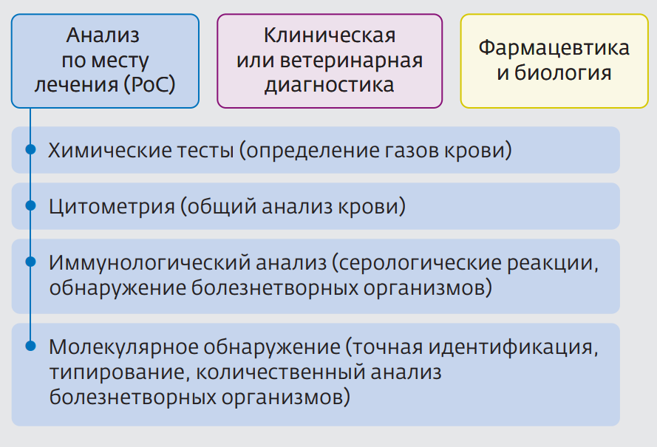
Перспективные области применения микрофлюидных устройств :

Slide 7
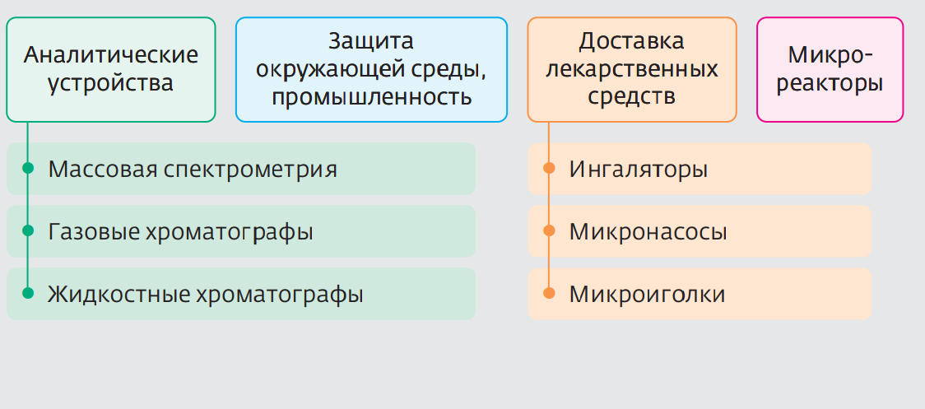
Перспективные области применения микрофлюидных устройств :

Slide 8
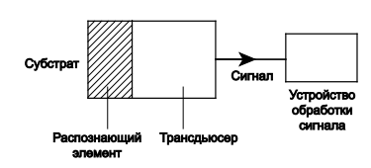
Биохимические сенсоры
Биосенсоры – это разновидность химических сенсоров, в которых система распознавания имеет биохимическую природу и использует реакции либо индивидуальных биомолекул, либо биологических надмолекулярных структур.
Рис.1. Схема биохимического сенсора.

Slide 9
Трансдьютеры
Задачей трансдьютера –преобразовывать сигнал от распознающего элемента в электрический (оптический,акустический) сигнал который затем поступает в устройство для обработки информации.
Типы трансдьютеров:
Потенциометричекие (измеряется потенциал электрохимической ячейки при нулевом токе)
Вольтамперические (измеряется ток восстановления или окисления ,при наложении разностей потенциалов между электродами)
Кондуктометрические( измеряется электропроводность ячейки с помощью моста проводимостей )

Slide 10
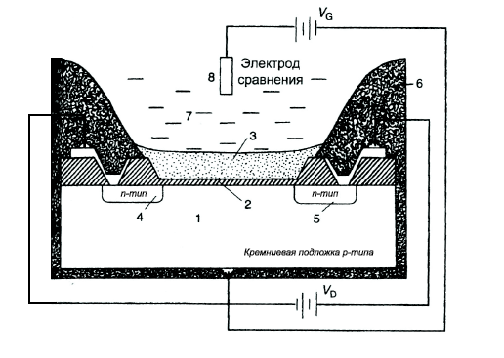
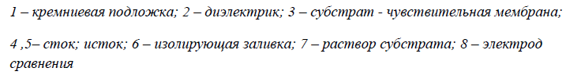
Рис.2. Схема полевого транзистора ,в затворе которого имеется <субстрат-чувствительная мембрана>

Slide 11
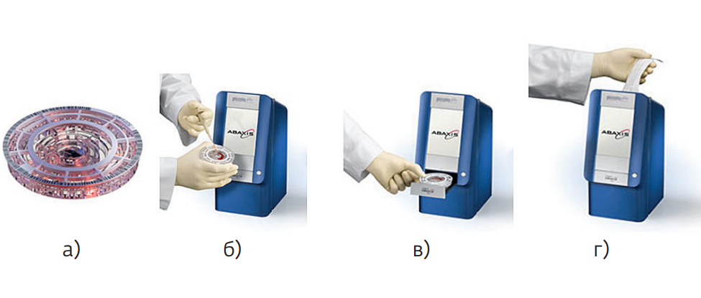
Биохимический анализатор крови.

Slide 12
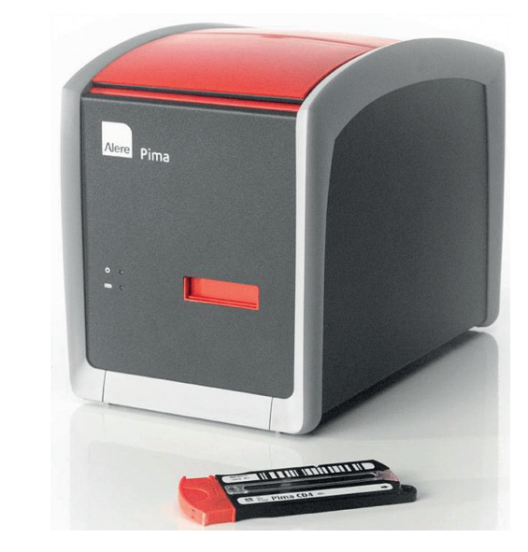
Тестер Т-лимфоцитов

Slide 13
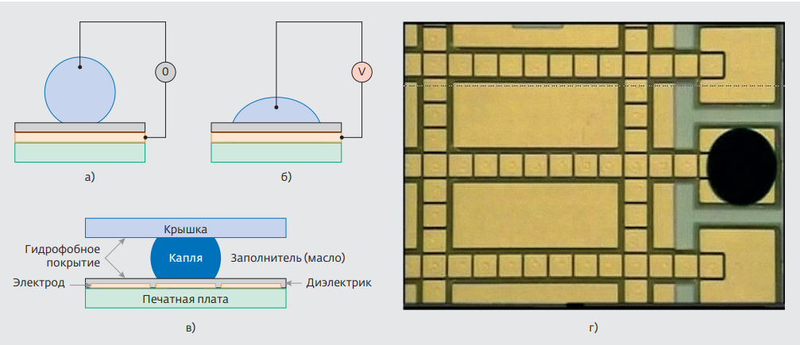
“Цифровые” микрофлюидные модули

Slide 14
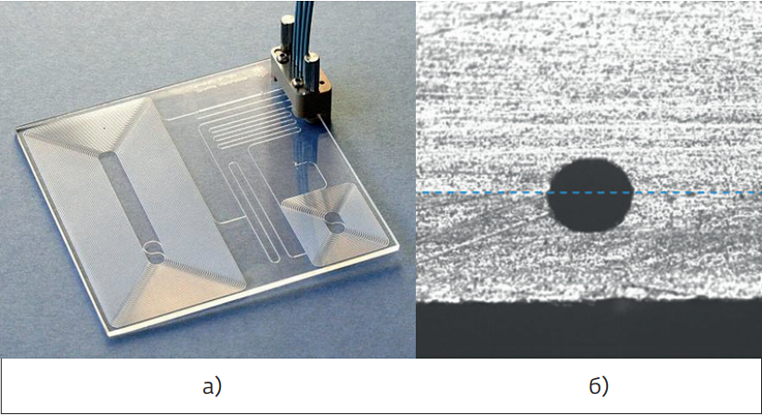
Хроматографическая колонка

Slide 15
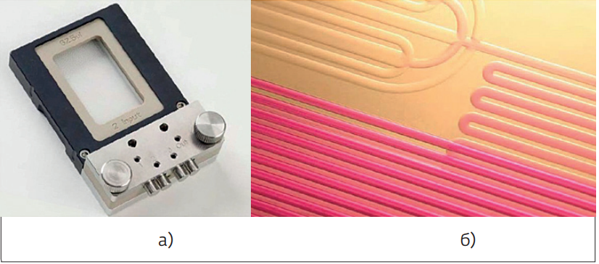
Микрореактор

Slide 16
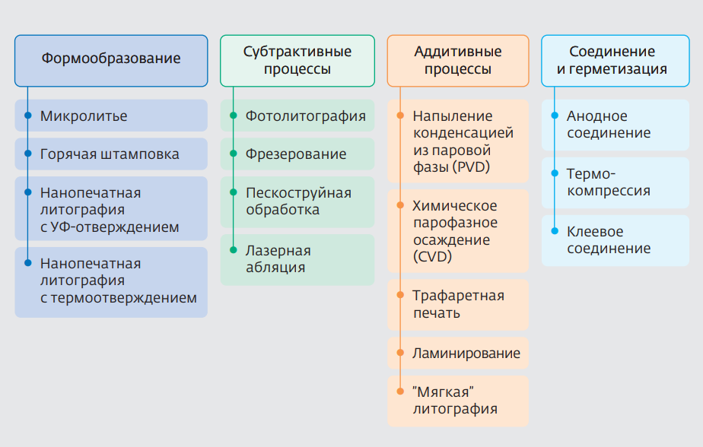
Технологии изготовления

Slide 17
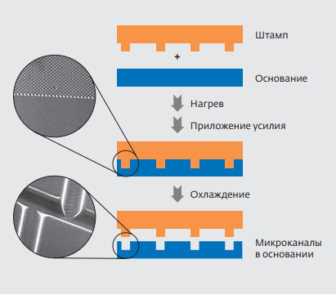
Горячая штамповка
В этой технологии штамп и основание из полимера, в котором необходимо сформировать каналы, нагреваются до температуры, близкой к температуре стеклования полимера . Штамп прижимается к основанию с усилием от нескольких ньютонов до нескольких килоньютонов, в зависимости от матери-ала основания и формируемого рисунка. Дальше делаются отверстия и проводится герметизация каналов. В качестве оснований используются полиметилметакрилат, циклоолефиновый сополимер и поликарбонат.

Slide 18
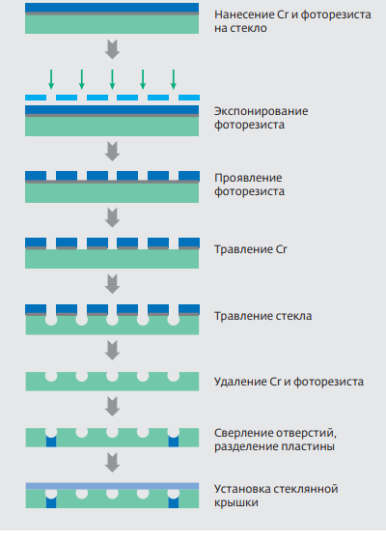
Фотолитография
Фотолитография используется для изготовления микрофлюидных модулей из стекла . На предварительно очищенную стеклянную пластину наносятся хром и фоторезист. Фоторезист экспонируется в УФ-излучении через фотошаблон и проявляется. Травление стекла выполняется плавиковой кислотой. После удаления хрома и фоторезиста в пластине сверлятся отверстия для подведения жидкостей или газов в будущем микрофлюидном модуле. На следующем этапе пластины разделяются на отдельные модули, которые затем герметизируются крышками. пластину

Slide 19
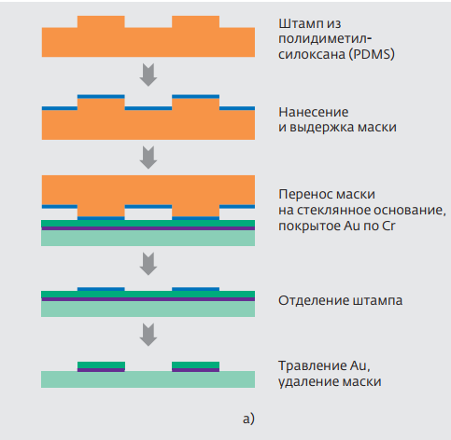
"Мягкая" литография (микропечать)
В одной из реализаций этого метода (а) маска из 1-гексадекантиола наносится на штамп, а затем переводится с него на стеклянное основание с предварительно осажденным 100-нанометровым слоем золота по 10-нанометровому подслою хрома. После отделения штампа проводится травление золота и хрома в водном растворе на основе феррицианида при темпера- туре 60˚C в течение 2–5 мин. Затем выполняется удаление 1-гексадекантиола.

Slide 20

"Мягкая" литография (микропечать)
В другом варианте этого метода (б) на поверхности стекла формируется токопроводящий рисунок из палладия, на который химически осаждается медь. Для этого частицы палладия со средним диаметром несколько нанометров смешиваются с толуолом (1,5 г/л) и наносятся на штамп, с которого затем переводятся на стеклянное основание.

Slide 21
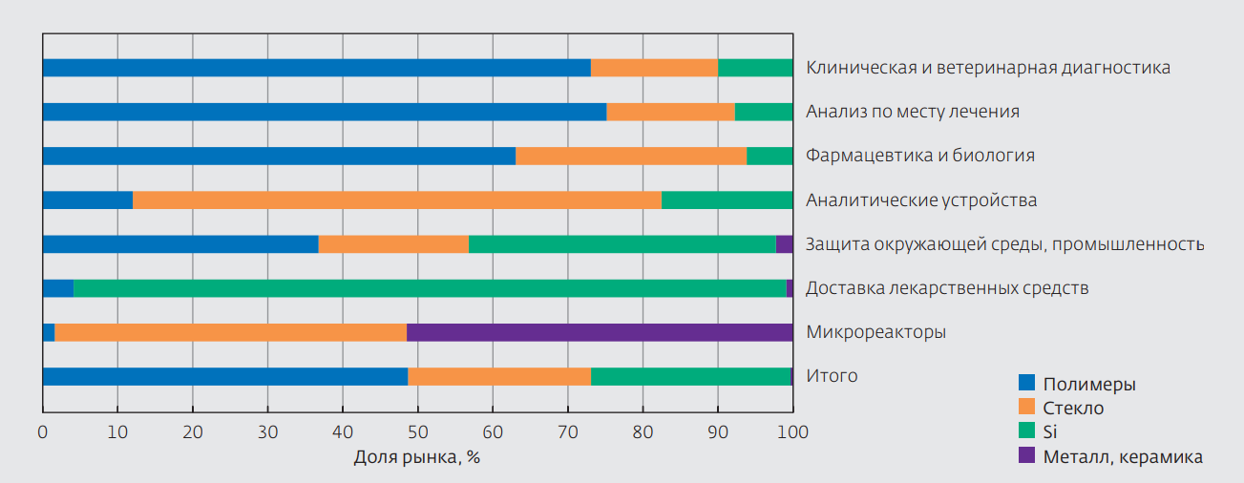
Материалы

Slide 22
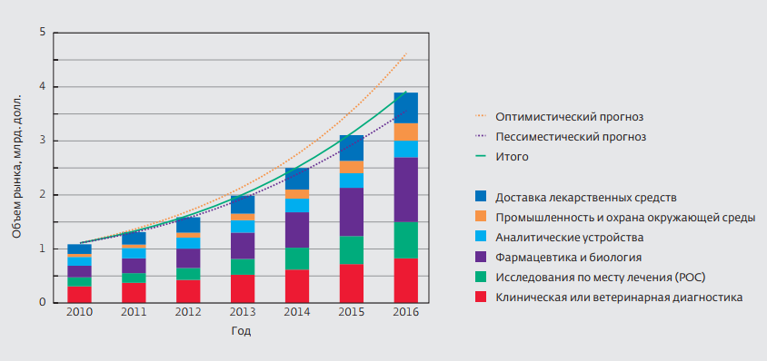
Оценка мирового рынка микрофлюидных устройств

Slide 23
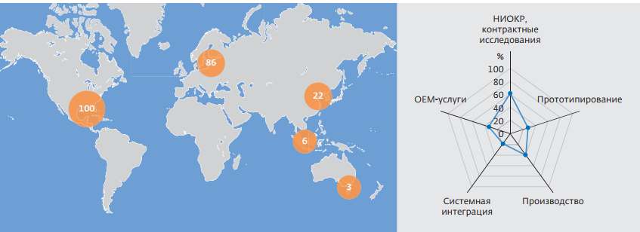
Распределение организаций, работающих в области микрофлюидных модулей

Slide 24
Заключение
Широкое внедрение устройств на основе микрофлюидных модулей способно существенно повысить качество жизни.
На рынке уже присутствуют десятки компаний , серийно выпускающих микрофлюидные модули. Большое количество научных центров, университетов ведут работу в области микрофлюидных модулей, что позволяет надеяться на скорое широкое внедрение этой технологии .

Slide 25
Список Литературы
Лацапнёв Е., Яшин К.Д., www.micromachine.narod.ru
Журнал "Микросистемная техника", www.microsystems.ru
Научно-исследовательская лаборатория микротехнологий и МЭМС СПбГУ, www.mems.ru
www.memsnet.org
Микроэлектромеханические системы (MEMS), Гудилин Евгений Алексеевич от 18 декабря 2008
В.Д. Вернер, Ю.А. Чаплыгин, А.Н. Сауров, Н.А. Шелепин. Микросистемы и биочипы-трансферт технологии микроэлектроники. Электронные компоненты.
Л.Ю. Бочаров, П.П. Мальцев, Состояние и перспективы развития микромеханических система за рубежом. Микросистемная техника. 1999, №1.

